Slide 1
Evaluation eines Java Web Frameworks zur Ablösung bestehender Java Swing Applikationen
Diplomarbeit
Studiengang Informatik
Hochschule für Technik Zürich – HSZ-T
März 2011 bis Juni 2011

Slide 2

Begrüssung
Student Roman Würsch
Auftraggeber Bernhard Mäder
Betreuer Beat Seeliger
Experte Marco Schaad
HSZ-T Vertretung

Slide 3
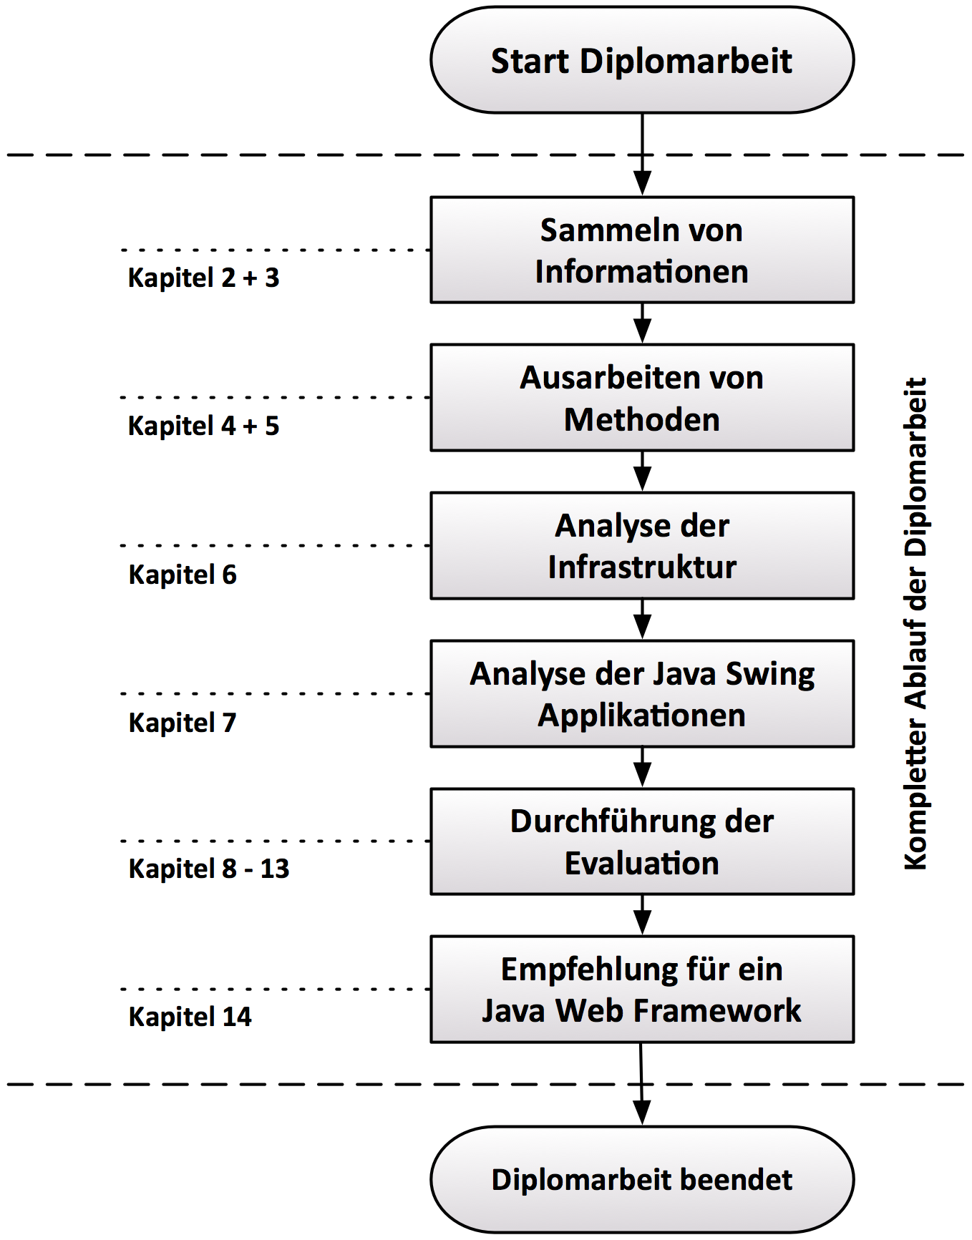
Ablauf
Vollständigkeit der
Dokumente (5‘)
Präsentation (20‘)
Demonstration
Proof of Concept (5‘)
Diskussion und
Fragen (15‘)

Slide 4

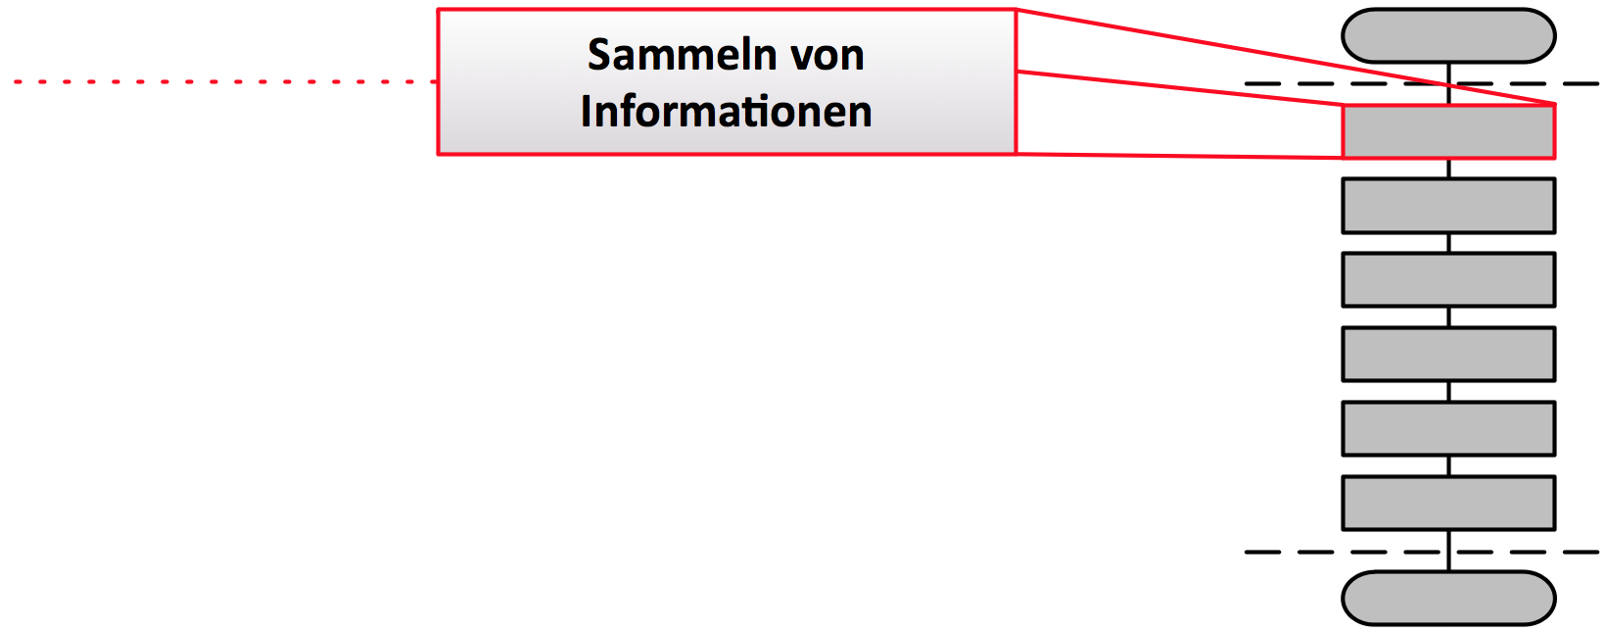


Java Swing Applikationen
Like

Slide 5

Java Swing Applikationen
 | Pro |  | Contra
 | Flexibilität |  | Deployment
 | Plattformunabhängig |  | Versionsabhängig (JRE)
 | Stark verbreitet |  | Entwicklung schleppend

Slide 6


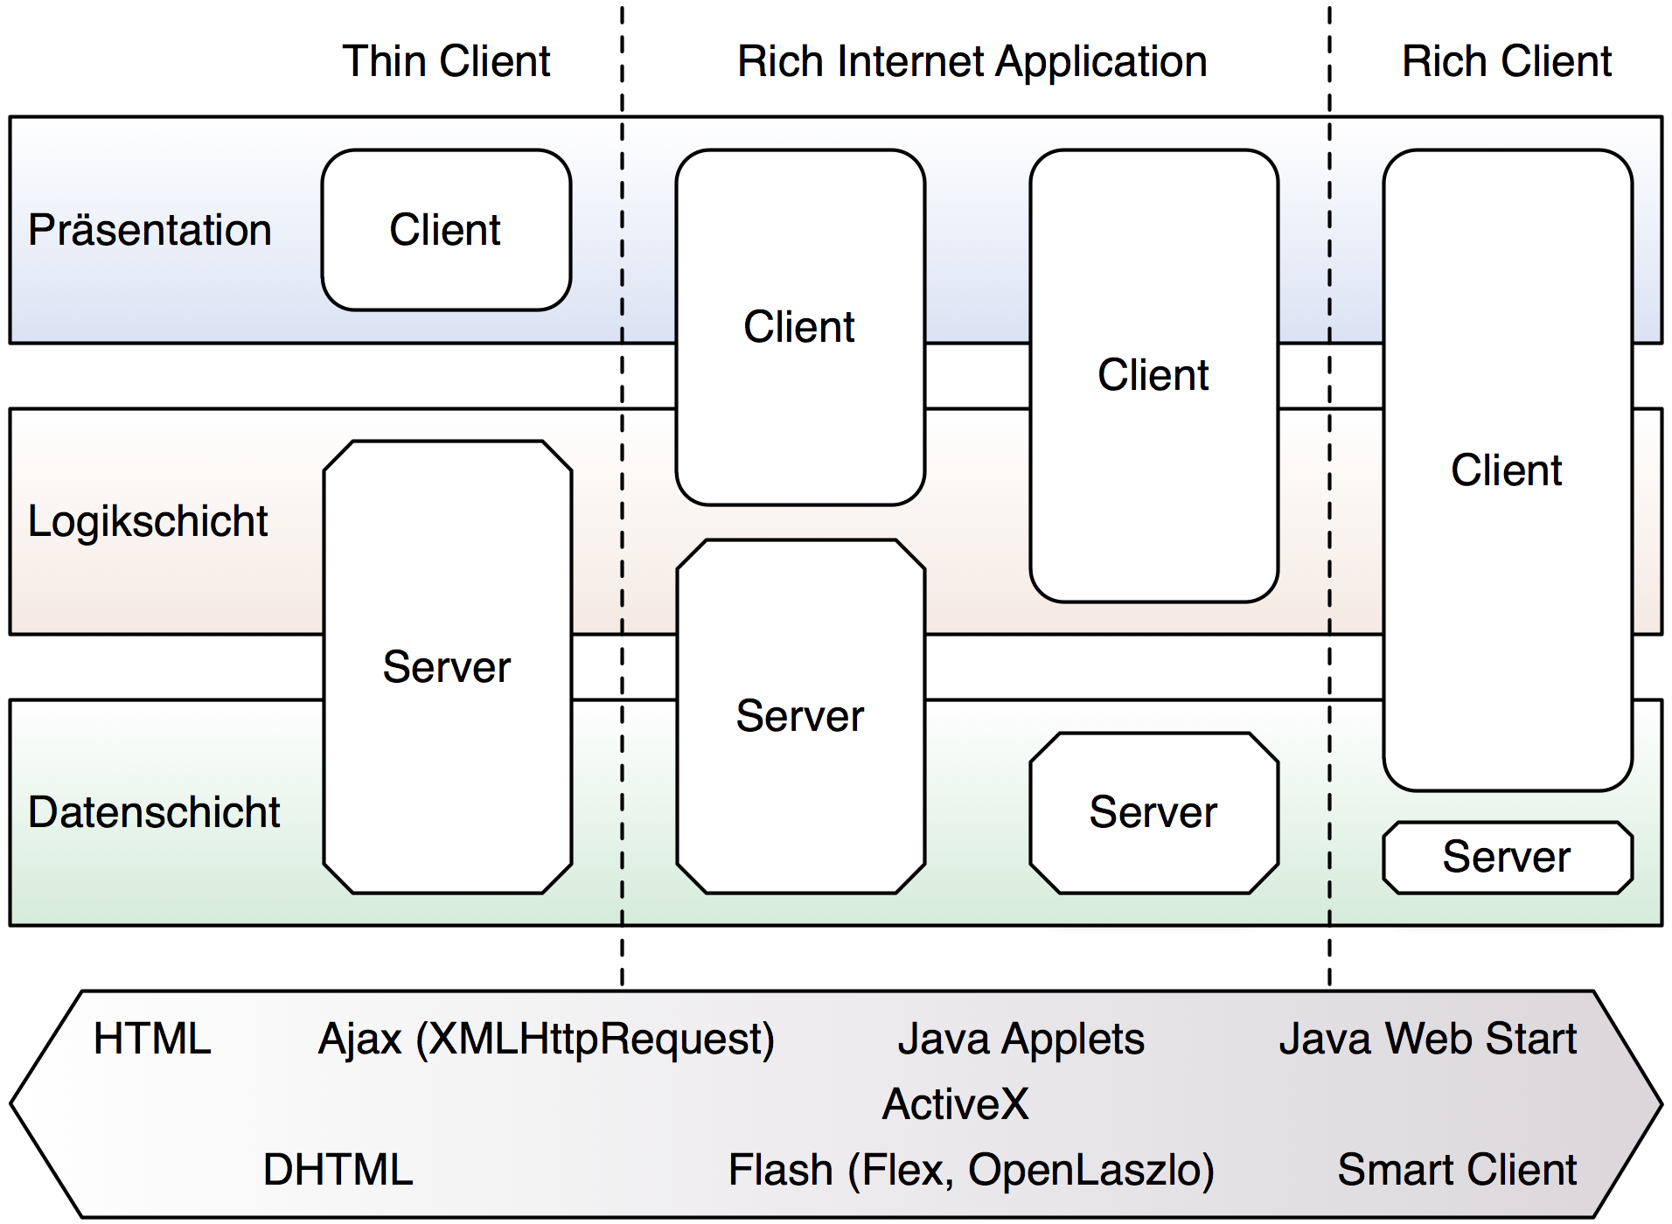
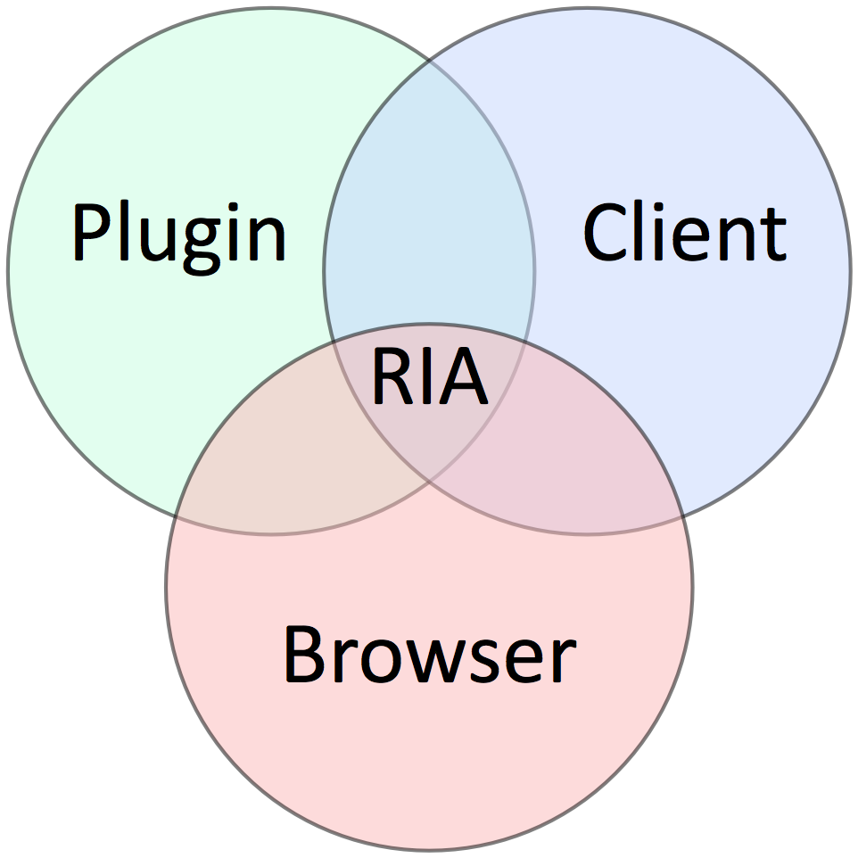
Rich Internet Applikationen
Nicht präzise
definiert!!!

Slide 7

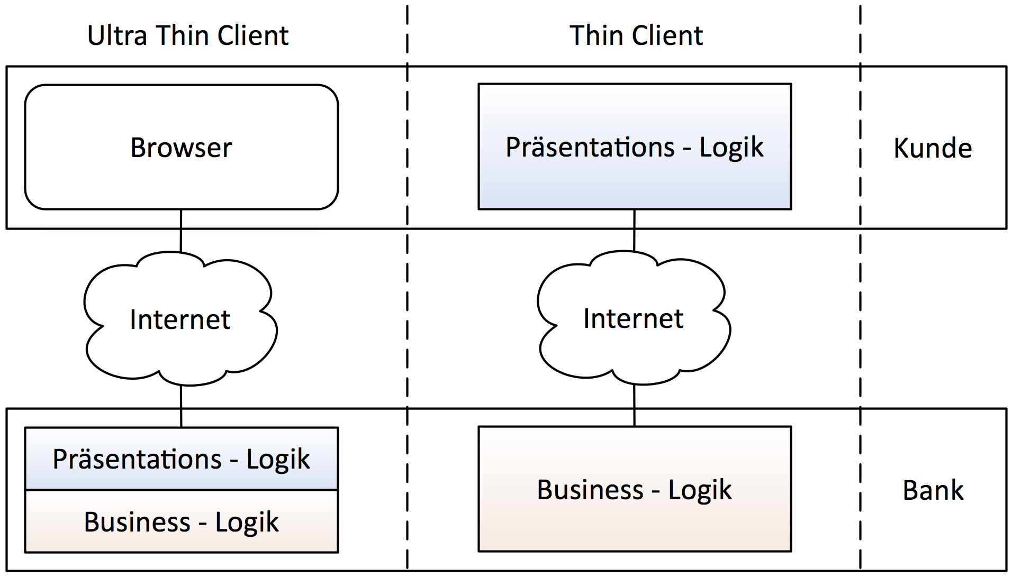
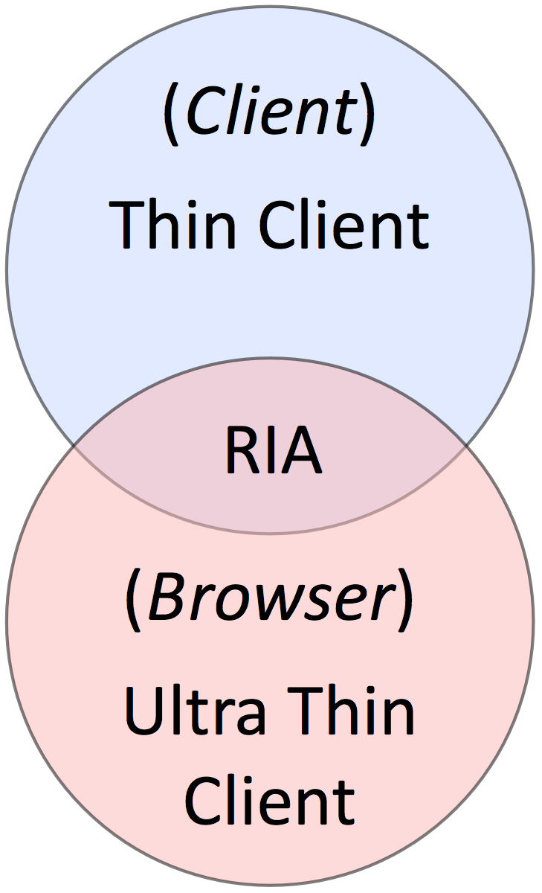

Rich Internet Applikationen
ZKB IT-Architektur definiert:

Slide 8

Rich Internet Applikationen
 | Pro |  | Contra
 | Läuft ohne JRE |  | Browserabhängig
 | Deployment |  | Framework-Urwald
 | Stark verbreitet |  | Serverlast durch Präsentations-Logik

Slide 9

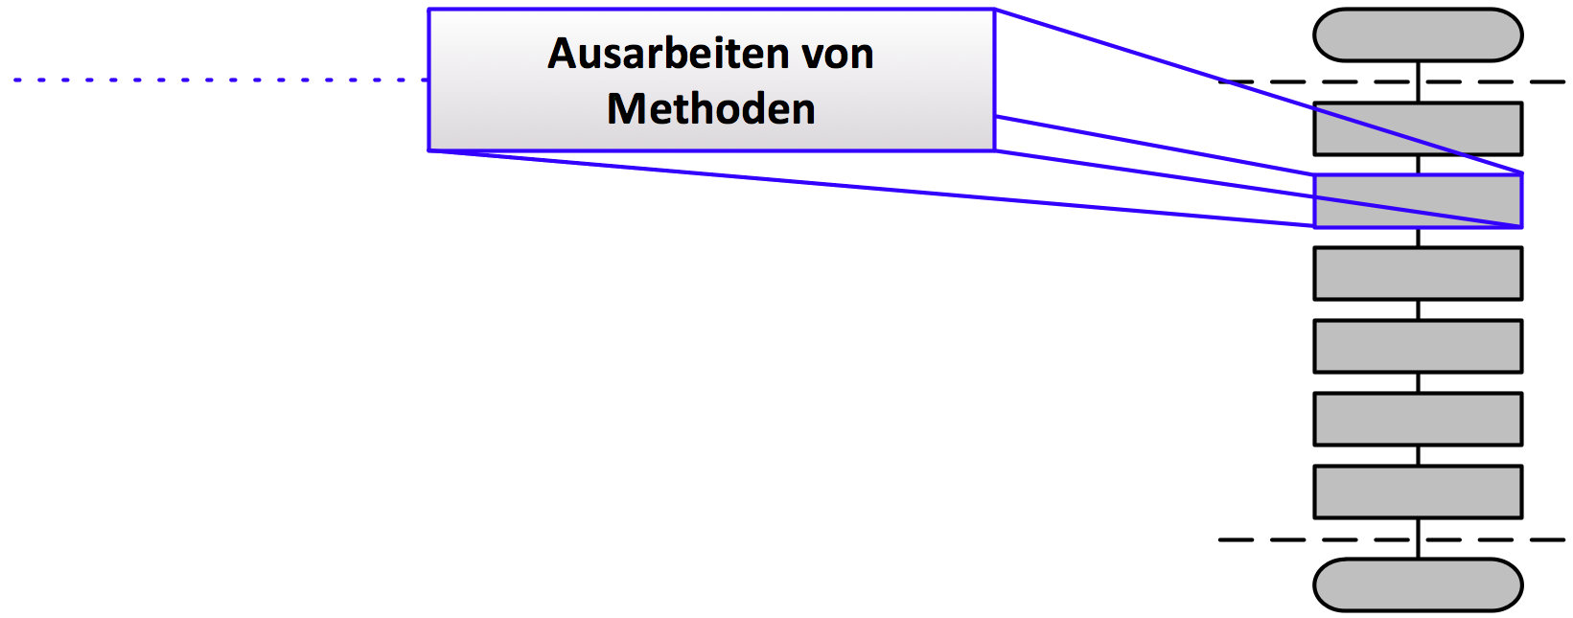
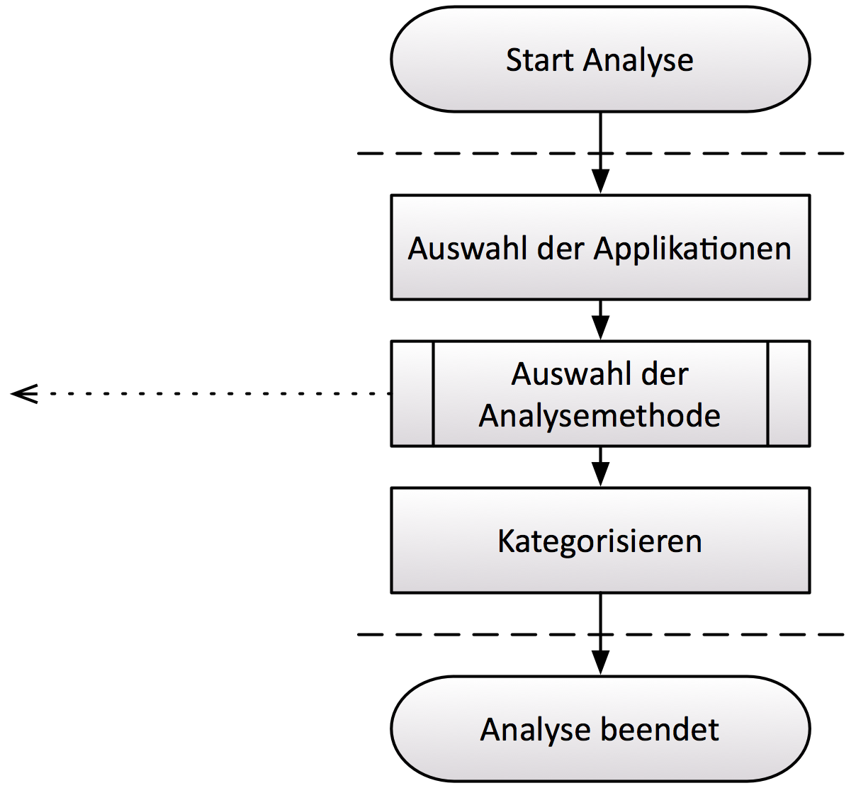
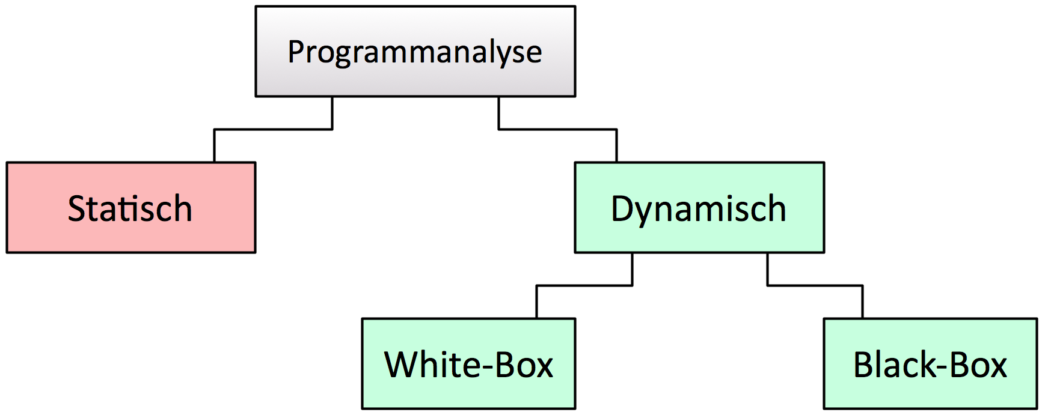
Methoden zur Analyse von Java Swing Applikationen
Methoden

Slide 10


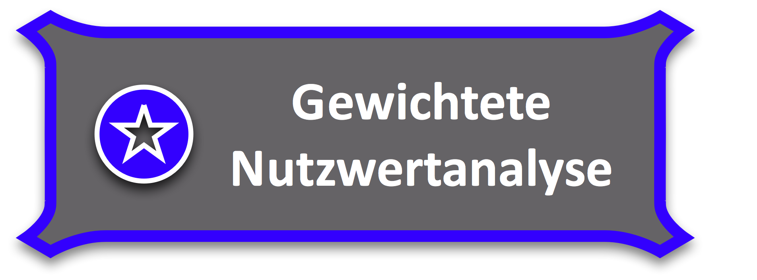
Methoden zur Entscheidungsfindung
Gewichtete Nutzwertanalyse
Das versteh
sogar ich

Slide 11

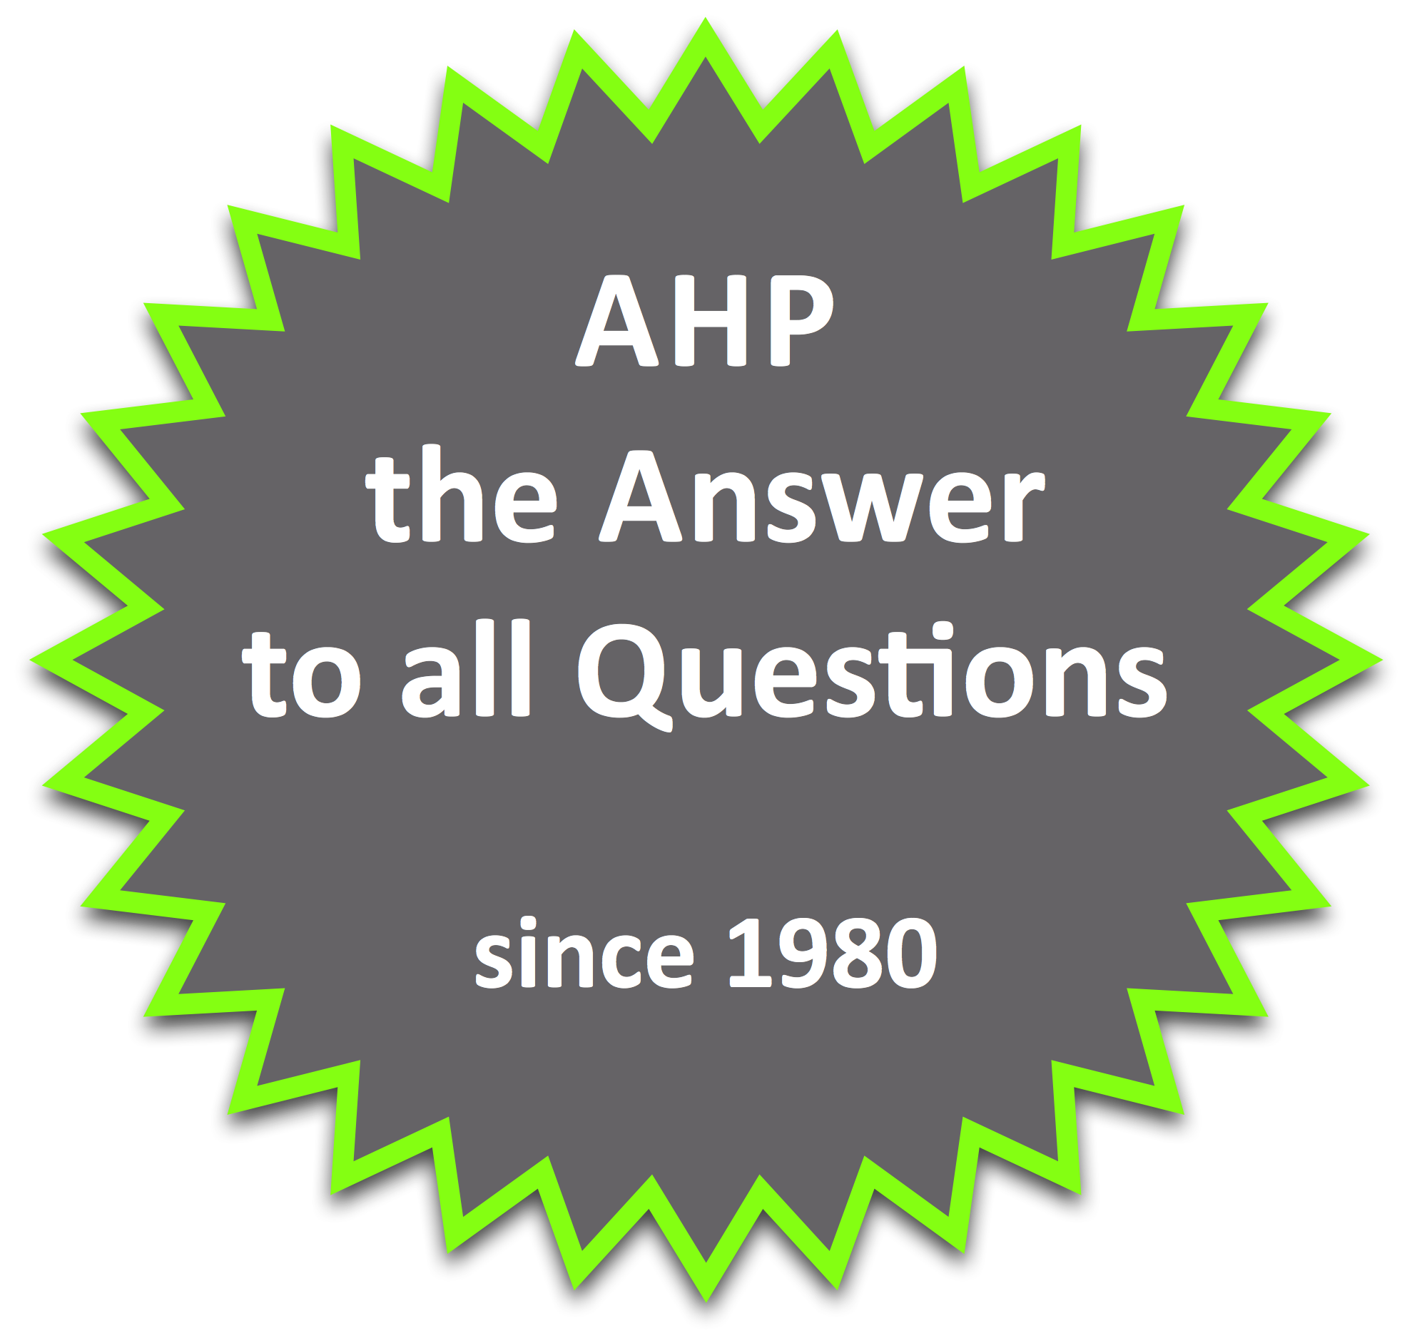

Methoden zur Entscheidungsfindung
Analytic Hierarchy Process
Wie funktioniert
das jetzt genau?

Slide 12

Methoden zur Entscheidungsfindung
Kombination aus gew. NWA und AHP
 | gew. NWA |  | AHP
 | Einfach verständlich |  | Komplex
 | Gewichtung der Soll- Kriterien ist subjektiv |  | Mathematische Grundlage
 |  |  | Qualitätsprüfung

Slide 13

Methoden zur Entscheidungsfindung
Prüfen des Resultats und Entscheiden
Integration in die IT-Infrastruktur
80% der GUI Komponenten
Proof of Concept

Slide 14
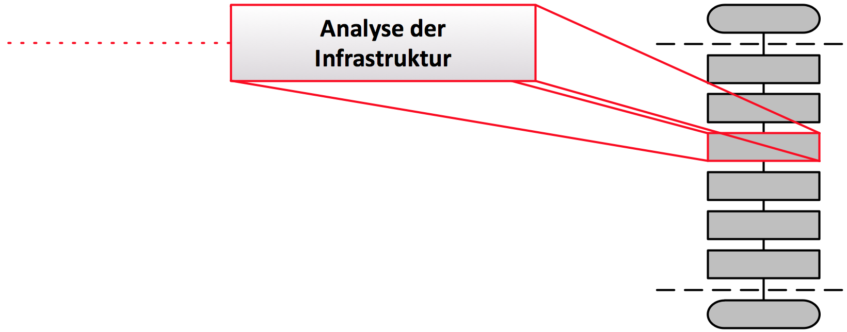
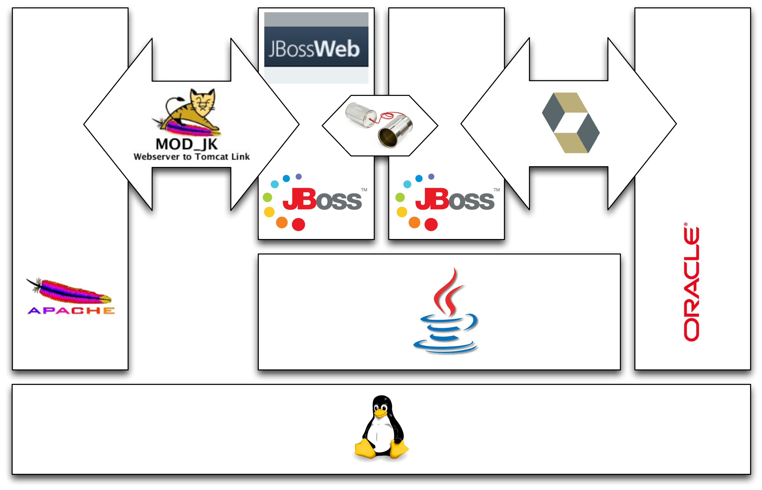

ZKB IT-Infrastruktur

Slide 15
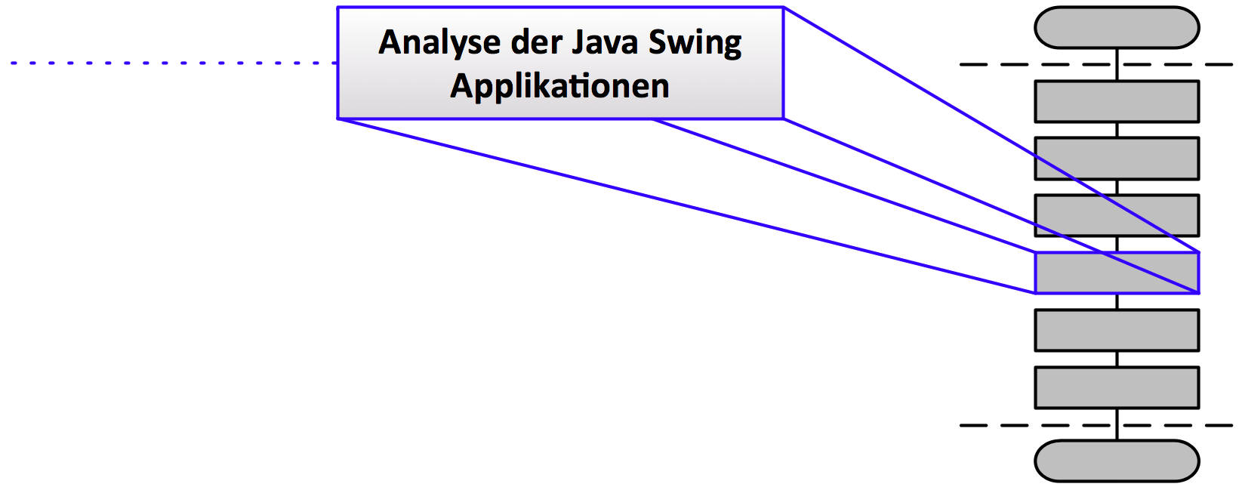

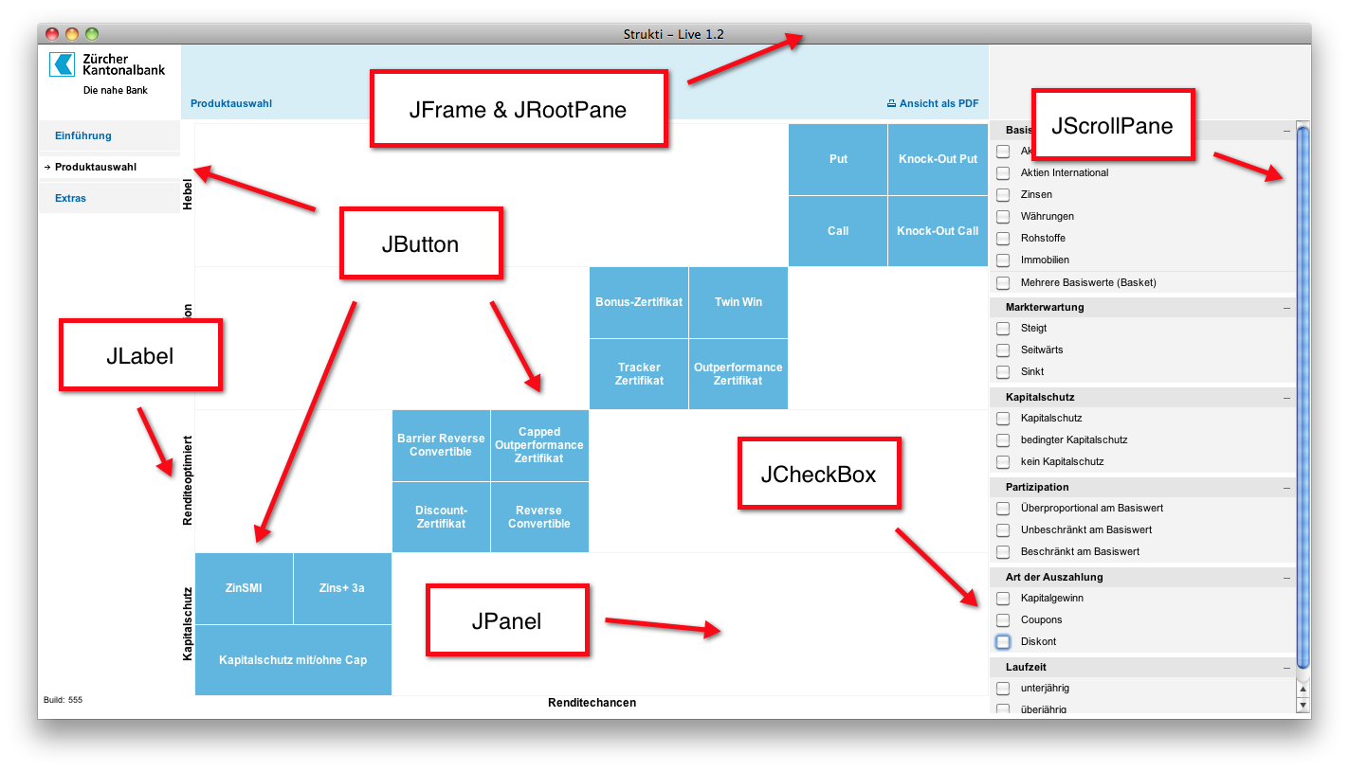
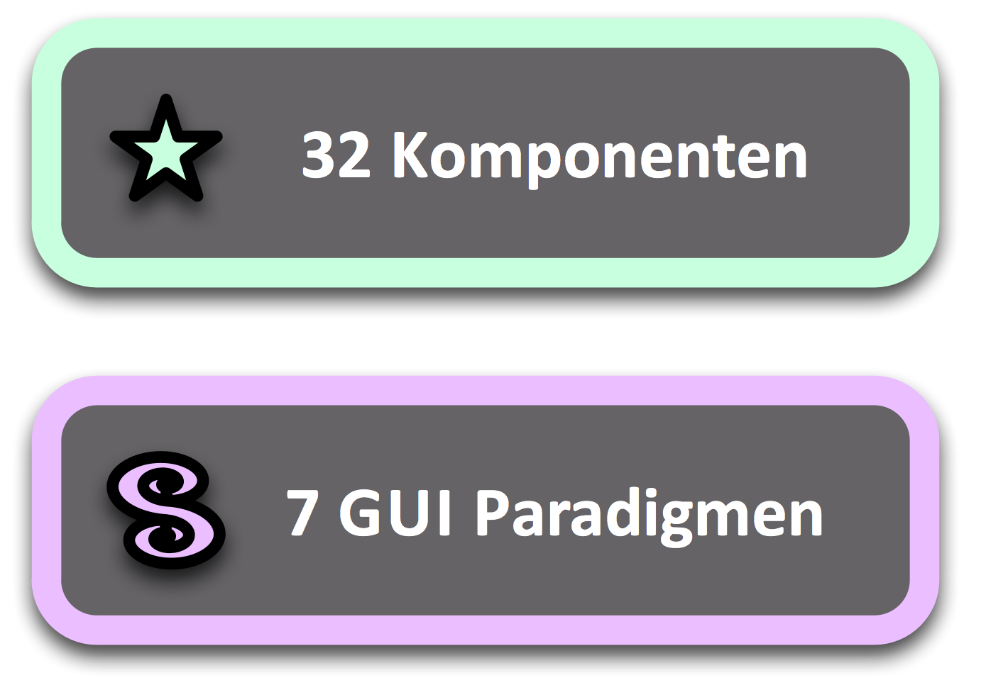
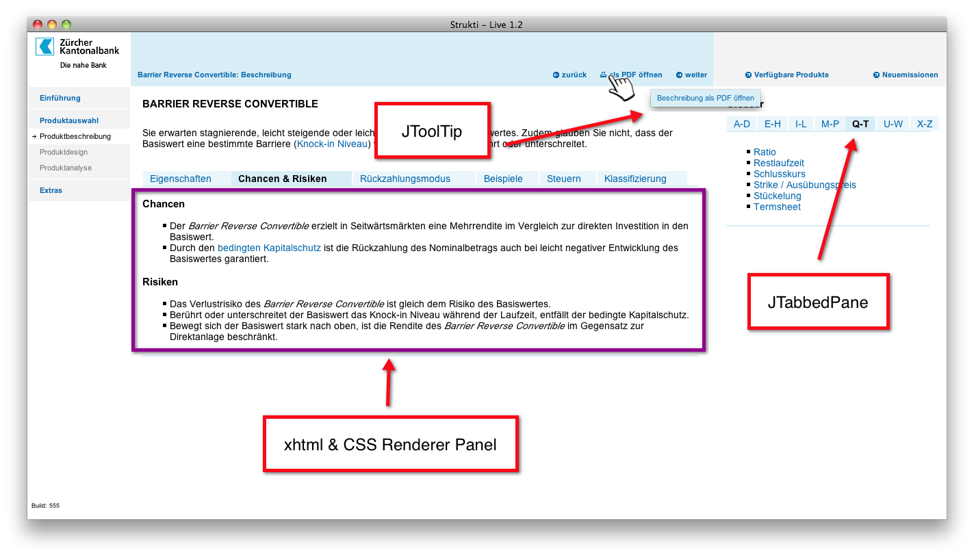
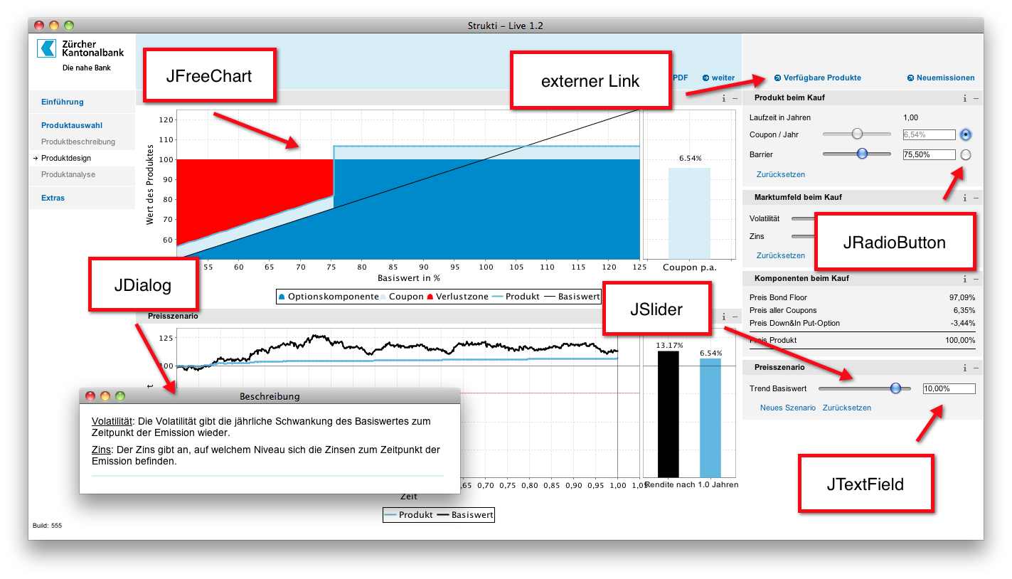
Drei Java Swin Applikationen analysiert

Slide 16
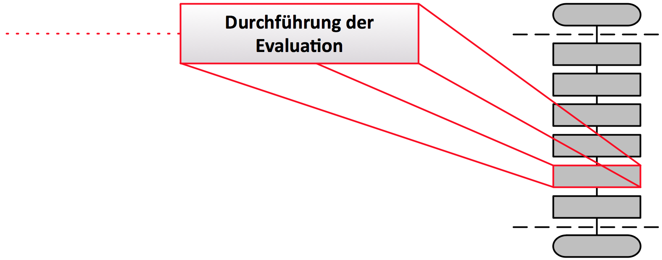

Soll-Kriterien
18 Anforderungen
an Web Frameworks
nach AgileLearn
6 priorisiert
im Sinne der ZKB

Slide 17

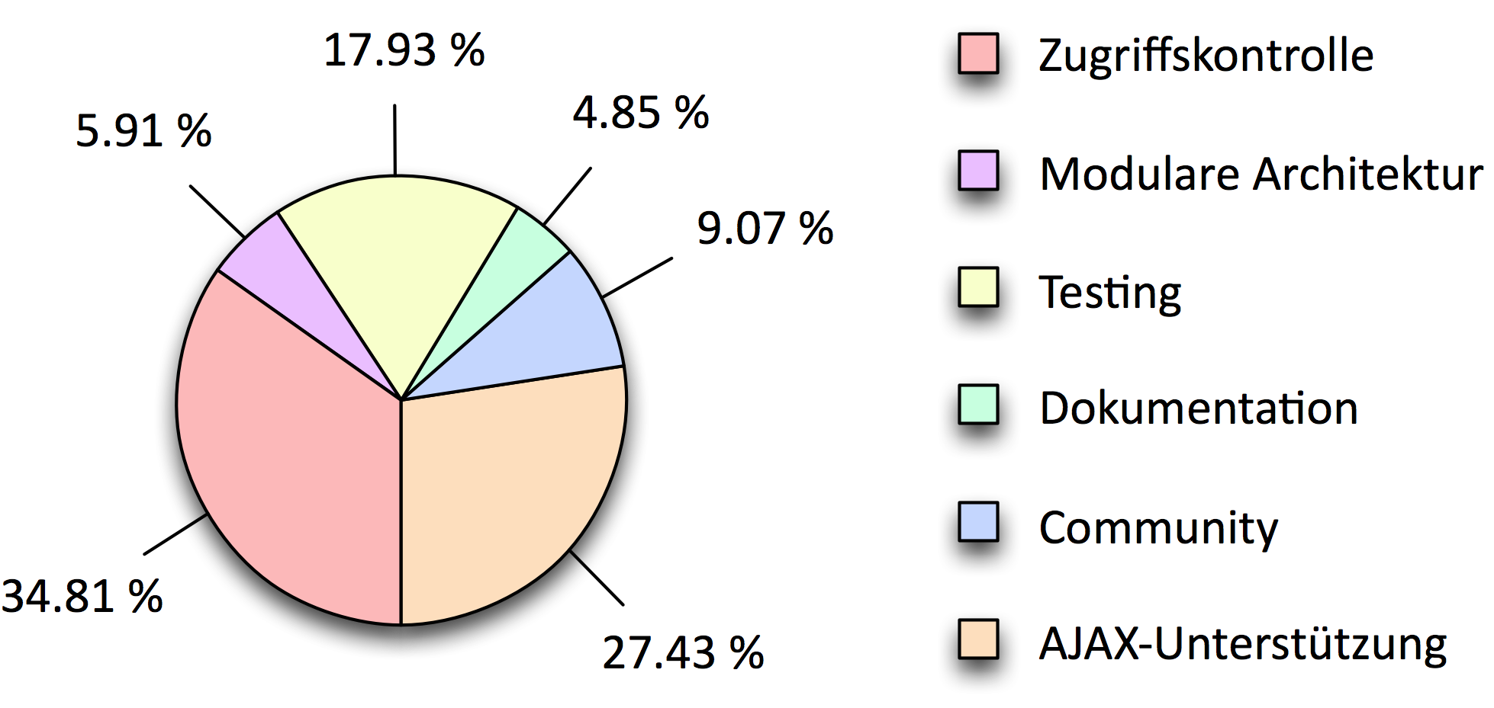
Soll-Kriterien
Gewichtung mit der Methode von AHP

Slide 18

KO-Kriterien
44 Grundsätze
der ZKB IT-Architektur
3 Aufgehoben
in Absprache mit der ZKB

Slide 19








Vier Java Web Frameworks

Slide 20
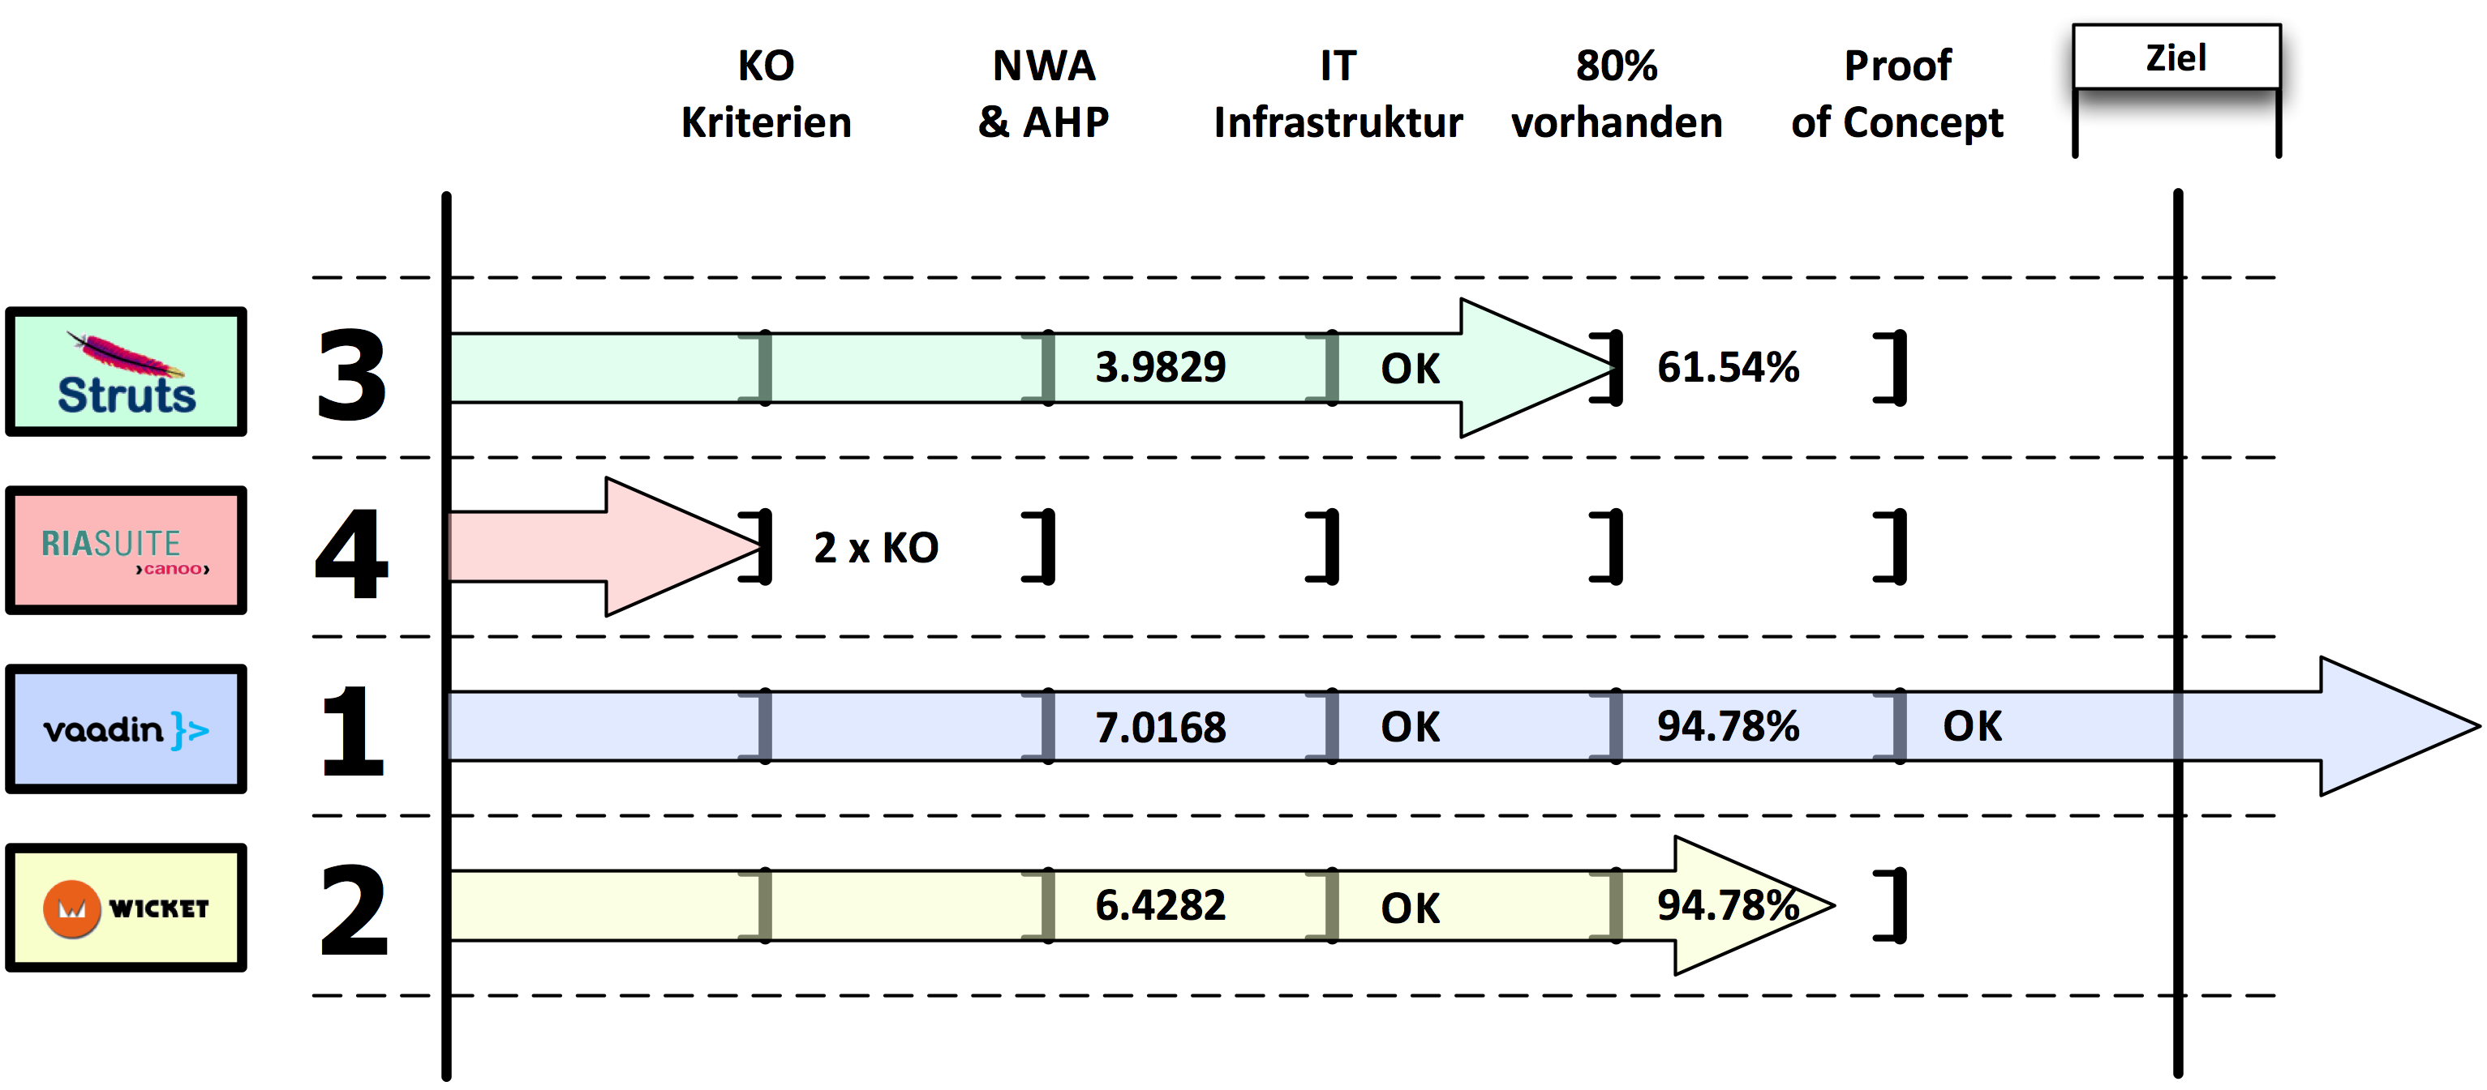

Evaluationsprozess

Slide 21
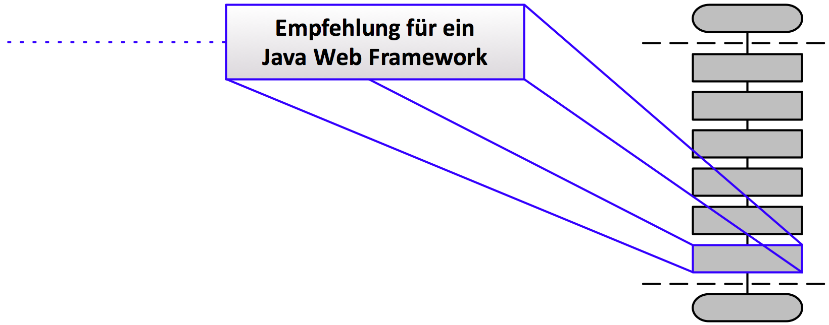
Empfehlung
Vaadin 6.6.0...
...wird als Java Web Framework zur Ablösung bestehender Java Swing Applikationen empfohlen

Slide 22
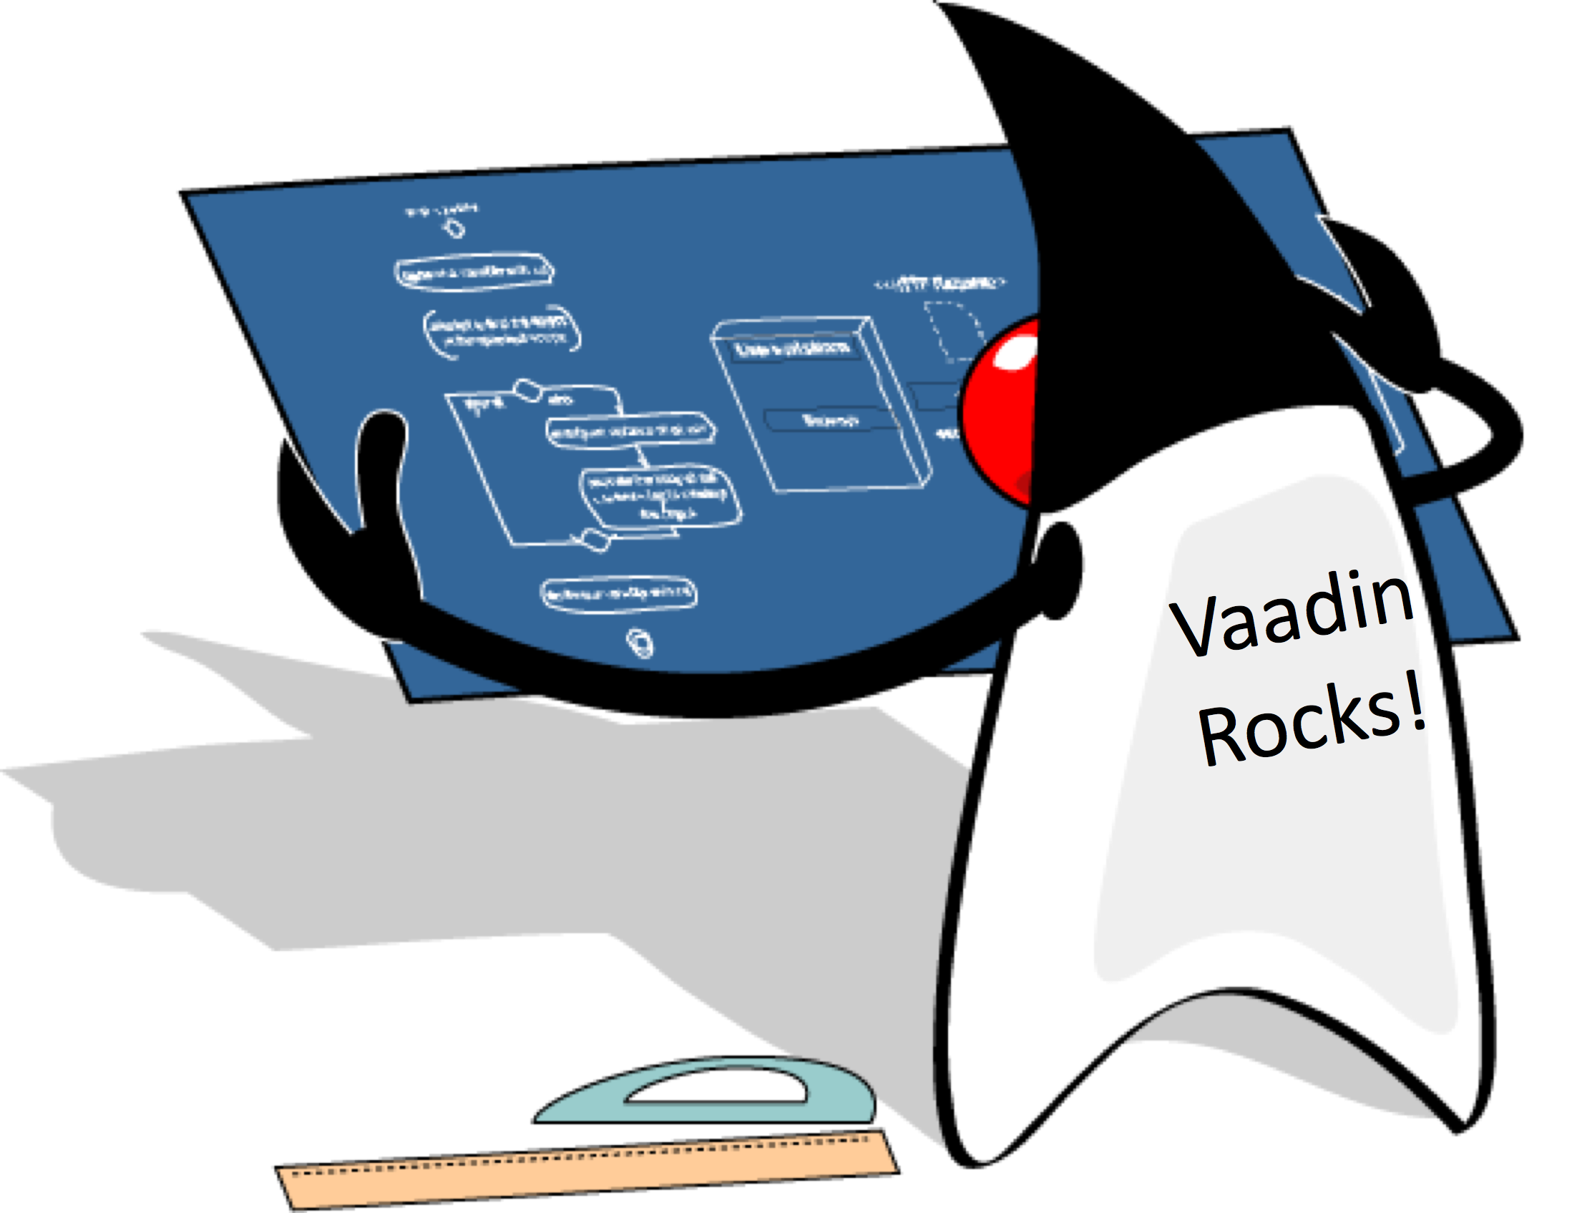
Demonstration
Proof of Concept

Slide 23
Diskussion und Fragen

Slide 24

Vielen Dank für Ihre Aufmerksamkeit

